Slide 1
Palestra ENADE Transformação Digital na Indústria 4.0: Desafios e Oportunidades para Engenharia de Produção
Palestrante(s): Heleno Cardoso

Slide 2

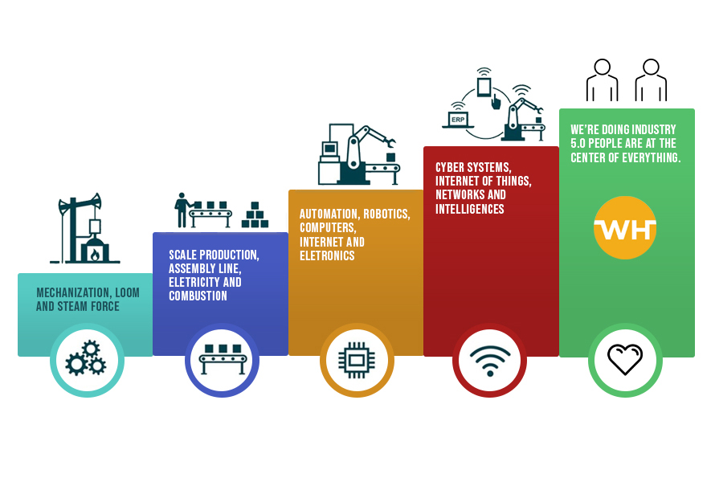

AGENDA
Introdução
Impacto na Engenharia de Produção
Desafios de Implementação
TICs Estratégicas na Indústria 4.0
Aplicações Práticas
Benefícios da Indústria 4.0 na Engenharia de Produção
Questões ENADE
Circuitos

Slide 3
Introdução
A Indústria 4.0 representa a quarta revolução industrial e destaca-se pela integração de tecnologias digitais avançadas nos processos de produção.
Promove uma abordagem integrada e tecnologicamente avançada para a produção, impulsionando a eficiência, a inovação e a competitividade das empresas na economia global.
Essa revolução industrial não apenas transforma a forma como os produtos são fabricados, mas também redefine a relação entre as empresas e os consumidores.
Indústria 4.0: introduziu a automação e a digitalização, TICs.
Indústria 5.0: colaboração harmônica entre humanos e máquina.

Slide 4
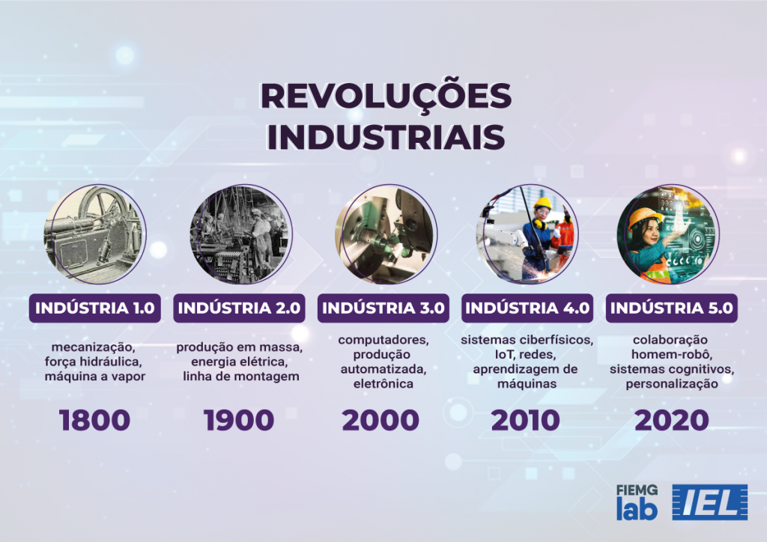
Introdução

Slide 5
Impacto na Engenharia de Produção
Transformação nos processos de produção
Integração de sistemas e máquinas inteligentes
O papel da Engenharia de Produção na implementação da Indústria 4.0
Alguns Pilares: Internet das Coisas (IoT), Big Data, Inteligência Artificial, Computação em Nuvem, etc.

Slide 6
Desafios de Implementação
Resistência à mudança e cultura organizacional (paradigma)
Investimentos necessários e ROI - (receita gerada – custos e investimentos) / custos e investimentos.
Segurança da informação e cibersegurança

Slide 7
TICs Estratégicas na Indústria 4.0
Digitalização e Conectividade (processos industriais, máquinas, sistemas)
Internet das Coisas (IoT) – (sensores, coleta dados, monitor. e manutenção)
Inteligência Artificial (IA) e Aprendizado de Máquina – (análise e padrões)
Manufatura Aditiva (Impressão 3D) – (produção de componente complexo)
Big Data e Análise Avançada - (insights, tomada de decisões)
Customização em Massa – (produção personalizada em massa)
Eficiência Operacional e Sustentabilidade – (eficiência de energia, matérias)

Slide 8
Aplicações Práticas
Manufatura aditiva e impressão 3D (Modelagem digital, impressão por camadas, impressão 3D)
Sistemas ciberfísicos na produção (rede, internet, sensores. atuadores)
Logística inteligente e cadeia de suprimentos conectada (fornec, consum, PS)

Slide 9
Benefícios da Ind. 4.0 na Eng. de Prod.
Aumento da eficiência operacional
Redução de custos e desperdícios
Melhoria na qualidade dos produtos
Maior flexibilidade e capacidade de adaptação

Slide 10
Questões ENADE
A Indústria 4.0 combina as conquistas tecnológicas dos últimos anos com a visão de futuro onde há sistemas de produção inteligentes e automatizados, nos quais um mundo real está ligado a um mundo virtual, assegurando um uso mais eficiente da informação disponível (ZAWADZKI; ZYWICKI, 2016)
Qual é o principal conceito associado à Indústria 4.0 no contexto da Engenharia da Produção?
a) Automação Industrial
b) Produção Artesanal
c) Manufatura Tradicional
d) Linha de Montagem
e) Produção em Massa

Slide 11
Questões ENADE
A evolução industrial, marcada pela transição da Indústria 4.0 para a Indústria 5.0, representa uma mudança profunda na forma como as empresas operam e como os trabalhadores são incorporados ao cenário tecnológico.
Na Indústria 4.0, qual tecnologia desempenha um papel fundamental na interconexão de máquinas e sistemas, permitindo a coleta e análise de dados em tempo real?
a) Inteligência Artificial
b) Internet das Coisas (IoT)
c) Robótica Industrial
d) Realidade Aumentada
e) Impressão 3D

Slide 12
Questões ENADE
O estado da arte da gestão da cadeia de suprimentos, baseada na Indústria 4.0, é o uso dos sistemas ciberfísicos (CPS), para monitorar e controlar os processos físicos, geralmente com loops de feedback onde os processos físicos afetam os cálculos e vice-versa.
Como a Indústria 4.0 impacta a gestão da cadeia de suprimentos na Engenharia da Produção?
a) Reduzindo a necessidade de controle de qualidade
b) Aumentando a dependência de fornecedores locais
c) Melhorando a visibilidade e rastreabilidade dos produtos
d) Diminuindo a importância da logística reversa
e) Minimizando a importância da colaboração entre empresas

Slide 13
Questões ENADE
A Indústria 4.0 tem o potencial de aumentar significativamente a produtividade, reduzir custos e melhorar a qualidade dos produtos.
Quais são os benefícios esperados da implementação da Indústria 4.0 na Engenharia da Produção?
a) Redução da complexidade e aumento dos custos operacionais
b) Aumento da dependência de mão de obra manual
c) Diminuição da importância da inovação tecnológica
d) Melhoria da eficiência, flexibilidade e personalização da produção
e) Aumento do desperdício de matéria-prima

Slide 14
Questões ENADE
Ao aplicar e analisar o Big Data na Indústria 4.0 também é possível encontrar falhas e corrigir problemas.
Qual é o papel da análise de big data na Indústria 4.0, do ponto de vista da Engenharia da Produção?
a) Minimizar a importância da tomada de decisões baseada em dados
b) Facilitar o gerenciamento de projetos sem impacto na produtividade
c) Reduzir a importância do monitoramento em tempo real
d) Aumentar a dependência de intuições individuais na gestão de processos
e) Permitir a análise de grandes volumes de dados para insights estratégicos

Slide 15
Obrigado!!!

